Slide 1
美洲華語第三冊
第十課第一週(繁)

Slide 2
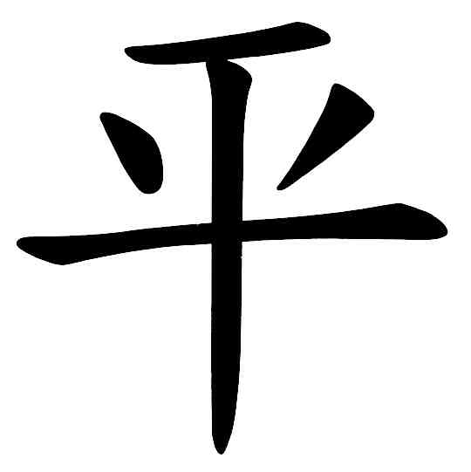
猜
字
遊
戲

Slide 3
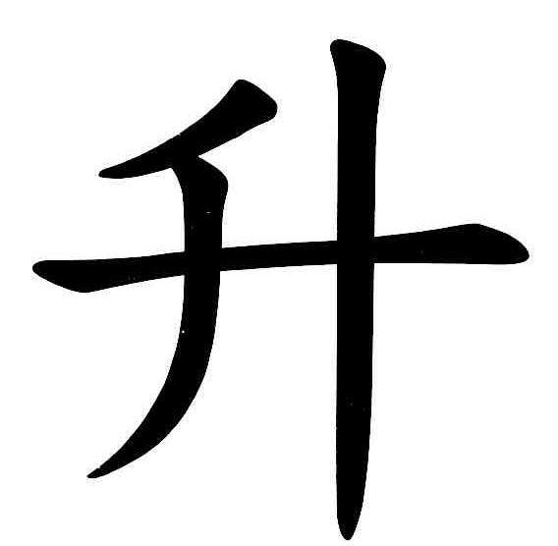
猜
字
遊
戲

Slide 4
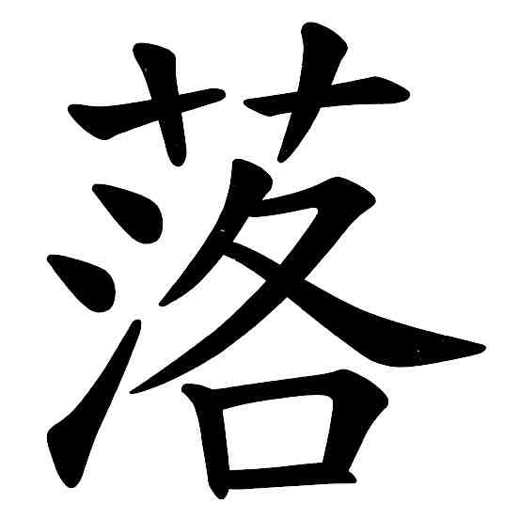
猜
字
遊
戲

Slide 5
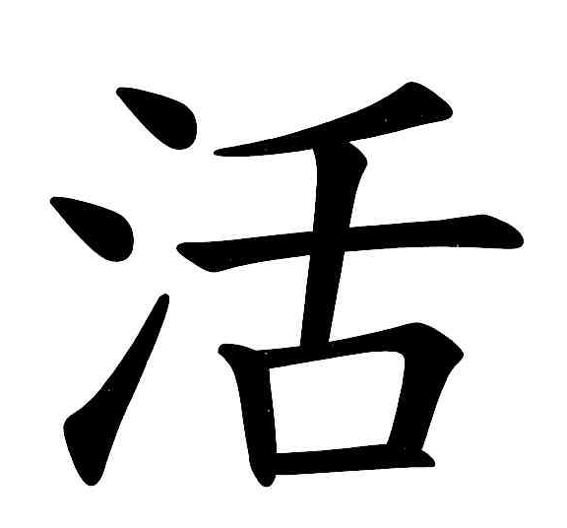
猜
字
遊
戲

Slide 6
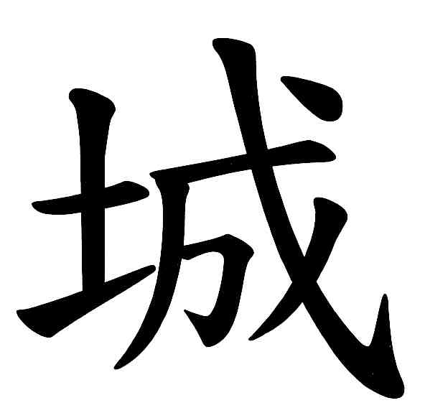
猜
字
遊
戲

Slide 7
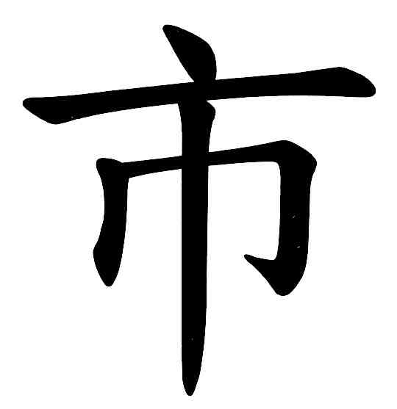
猜
字
遊
戲

Slide 8
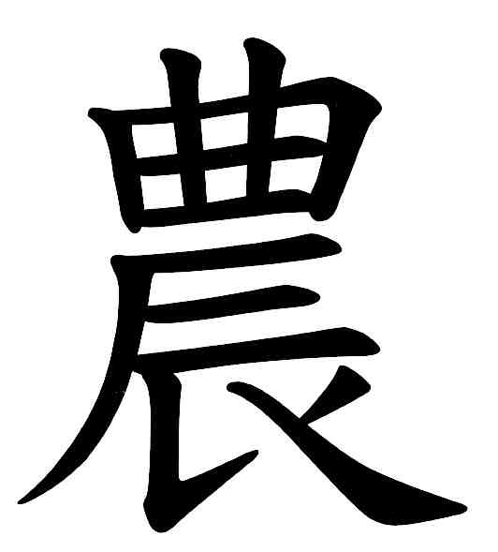
猜
字
遊
戲

Slide 9
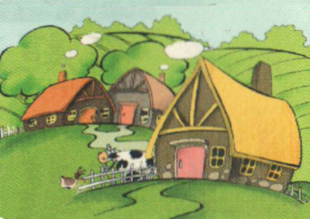
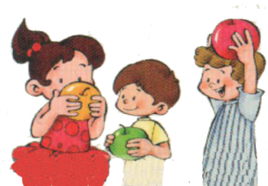
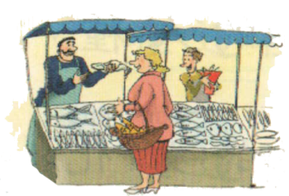
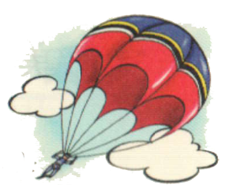
連連看
降落傘
一人一個蘋果很公平
市場
農場
1 2 3 4

Slide 10
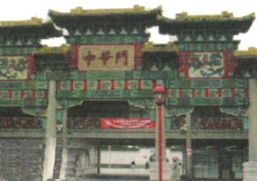
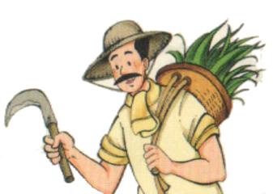
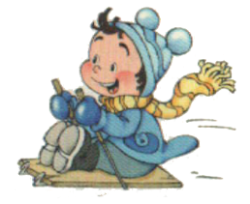
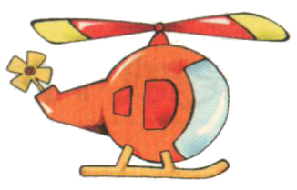
連連看
滑雪是課外活動
直升機
農夫
中國城
1 2 3 4

Slide 11
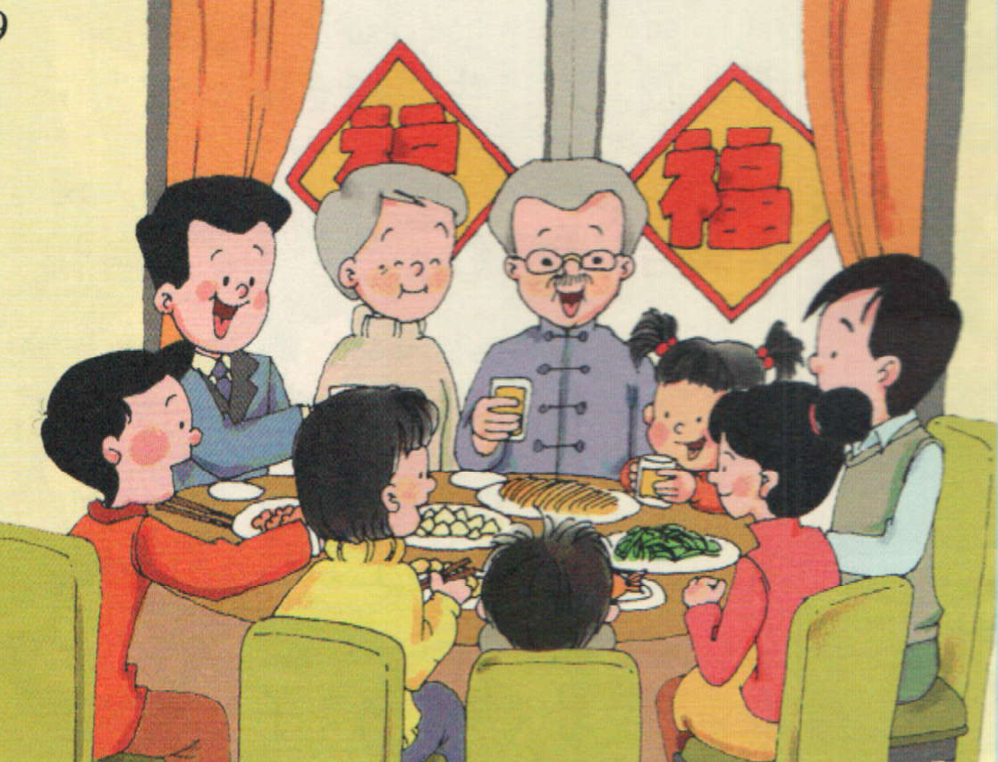
填空
? ? ? ?
( lively )

Slide 12
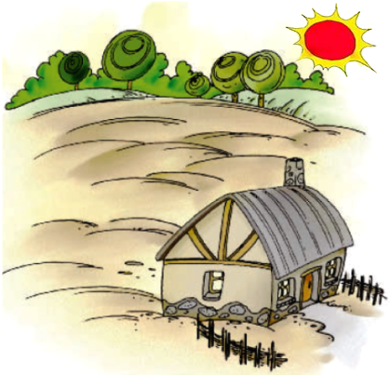
重組
東方
升起。
*太陽
每天
從

